Slide 1
養育合神心意的兒女
成人主日學課程
第三課
青少年常見的問題

Slide 2

青少年常見的問題
Parties
Depressed
Boyfriend Girlfriend
Freedom
Anger
Bullying
Internet chatting
Tardiness
Internet Games
Computer Games
Pornography
Loneliness
School grades
Peer Pressure
Drugs Smoke Sex
Low
Self-Image
Dating
Pimples
Stay up late

Slide 3
青少年常見的問題
聖經例子:
馬可福音 2:14-17
這經文主要有三類型的人:
利末和門徒 - 主呼招出來的人, 也回應了主, 跟蹤主的人
稅吏和罪人 - 利末的朋友, 來吃飯的
法利賽人中的文士 - 覺得自己很有知識, 看法都是對的, 就去講他人怎樣不對, 去指出別人的問題
1. 今天我們做父母的, 我們是像那一類型的人呢 ？
利末和門徒？是主呼招出做父母, 回應了和按著神的道去教養子女

Slide 4
青少年常見的問題
聖經例子:
馬可福音 2:14-17
1. 今天我們做父母的, 我們是像那一類型的人呢 ？
稅吏和罪人? 什麼也不知道, 只是來吃飯...不理解孩子, 也不明白怎樣去做父母...
法利賽人? 覺得自己什麼都知道, 看法大都是對的, 很快就去講/論斷孩子怎樣不對, 也很懂得去指出自己青少年的問題...
那一個人是沒有問題的人呢？
主說, 「...健 康 的 人 用 不 著 醫 生 、 有 病 的 人 纔 用 得 著 ． 我 來 本 不 是 召 義 人 、 乃 是 召 罪 人。 」馬2:17
* 我們都是罪人, 有病的人, 不完全的人...

Slide 5
青少年常見的問題
電腦和上網問題 (Computer and Internet issues)
United States 2012 Statistic by PewInternet and American Life Project
93% of teens (ages 12-17) go on-line
69% of teens have own computers, 62% go online daily
27% of teens go on-line using their cell phones
73% of teens use on-line as a social network
Teen averages has over 200 friends on Facebook
Over 50% of teens give out personal information over the internet
Over 30% of teens have been contacted by stranger or have been stalked by stranger over internet

Slide 6
青少年常見的問題
電腦和上網問題 (Computer and Internet issues)
United States 2012 Statistic by PewInternet and American Life Project
97% of teens (ages 12-17) play computer/web/console games
99% of boys play computer games vs. 94% of girls play
An average adolescent can ramp up to 10, 000 hours of gaming by the age of 21
2/3 of teens play actions and adventure games that contain violent content
International gaming is becoming more popular among teens
Violent games do make teens more aggressive, more angry, even out of control...

Slide 7
青少年常見的問題
1. 電腦和上網問題 (Computer and Internet issues)
父母如何能幫助青少年走出 Gaming, Internet的癮?
訂立使用電腦家規
要有用電腦家規, 越早有越好
要定下每天用電腦的時間
要分開用電腦來做功課和玩電腦的時間
要有一份使用電腦的 Signed Pledge
電腦一定要放在客廳, 廚房, 飯廳...千萬不能放在青少年房間!
要知道青少年沉迷電腦的因素
要用合適獎勵和處罰後果
要公正執行電腦家規
常常和青少年禱告這事

Slide 8
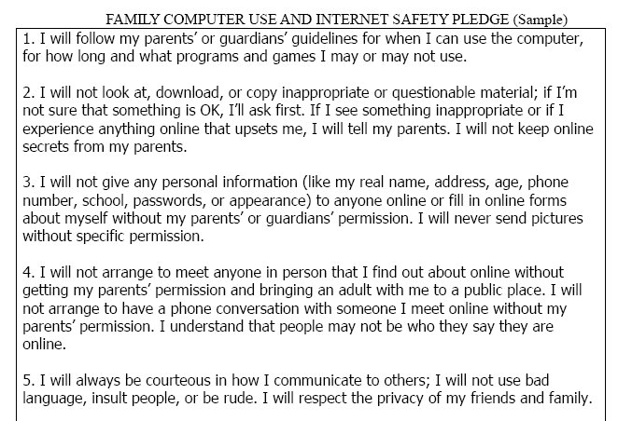
青少年常見的問題

Slide 9
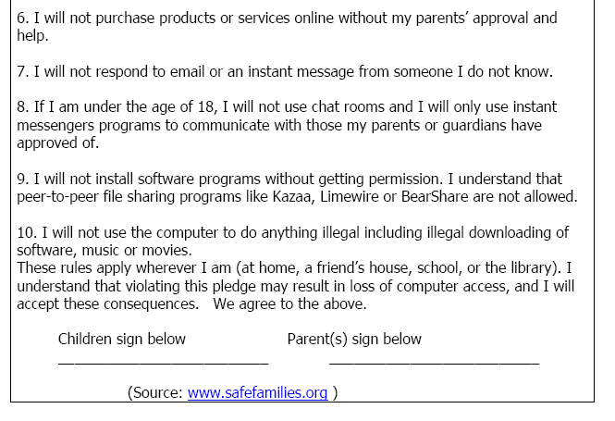
青少年常見的問題

Slide 10
青少年常見的問題
1. 電腦和上網問題 (Computer and Internet issues)
父母如何能幫助青少年走出 Gaming, Internet的癮?
可安裝password protection
可安裝過濾軟件http://www1.k9webprotection.com/
可安裝monitor軟件http://www.cyberpatrol.com/home/
可安裝 NetNanny software #1 rated, http://parental-software-review.toptenreviews.com/net-nanny-review.html
[sophisticated filtering and blocking capabilities.] , or McAfee Safe Eyes also highly rated, http://parental-software-review.toptenreviews.com/mcafee-safe-eyes-review.html
可到 ESRB 去查看computer game rating http://www.esrb.org/ratings/search.jsp

Slide 11
青少年常見的問題
2. Bullying/欺侮
National Center for Education Statistic shows:
71% of students report incidents of bullying as a problem at their school.
Harassment and bullying have been linked to 75% of school-shooting incidents.
Physical bullying increases in elementary school, peaks in middle school and declines in high school. Verbal abuse, on the other hand, remains constant.
1 in 4 teachers see nothing wrong with bullying and will only intervene 4% of the time.
17% of Asian students ages 12 to 18 reported being bullied
Most school bullying happens at hallways, in classrooms, and in school bathrooms.

Slide 12
青少年常見的問題
2. Bullying/欺侮
Types of Bullying/不同類別的欺侮 :
1. Physical bullying – hitting, kicking, pinching, punching, scratching, spitting, damaging or taking someone else’s belongings.
2. Verbal bullying – name calling, insulting, making racist, sexist or homophobic jokes, teasing, sexually suggestive, abusive language, or offensive remarks.
3. Indirect bullying– spreading rumors or stories, excluding others from social groups.
4. Cyber bullying – sending abusive mail, email and/or text messages, sending bullying pictures/videos via cell phone, phone call bullying, chat-room or IM bullying, or bullying via websites.

Slide 13
青少年常見的問題
2. Bullying/欺侮
Signs of your child is being bullied/被欺侮的跡象:
Unexplained physical marks, bruises, or scrapes.
Unexplained loss of money, lunch, clothing, books...
Doesn’t want to go to school or hanging out with peers.
Physical complains: headaches, stomachaches, and frequent visits to the school nurse office.
Waits to get home to use the bathroom
Sudden drops in school grades
Difficulties sleeping, nightmares, cries to sleep…
Begins to bully siblings or younger kids

Slide 14
青少年常見的問題
2. Bullying/欺侮
What to do when your child is being bullied?/孩子被欺侮, 怎
麼辨呢？
Assure the child/youth not to be afraid
Parents are here to help and not to make things worse
Listen and collect all information from the child/youth
Contact school teacher to discuss and seek help
If the teacher has not resolved the problem completely, contact the school official such as the vice principle or school administrator or the school district office
Teach your child/youth to speak up when possible when not in physical harm
Help your child/youth to have new hobby, this can decrease his fear and give him a brand new start to build up confidence.

Slide 15

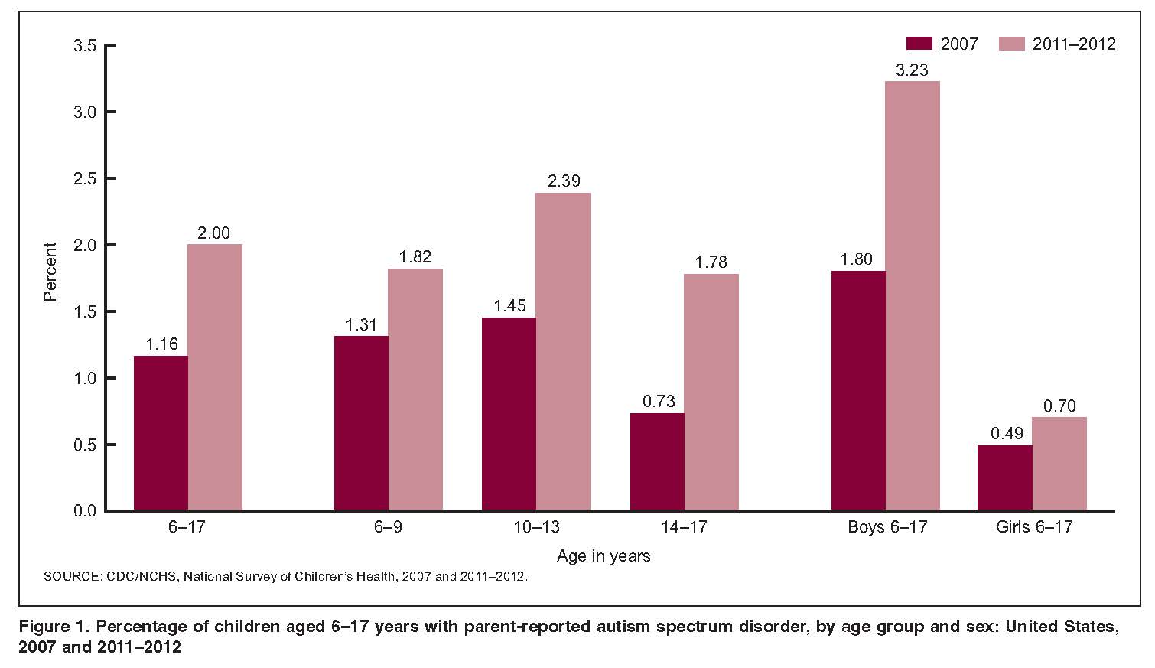
青少年常見的問題
3. Autism/自閉症

Slide 16
青少年常見的問題
3. Autism/自閉症
是一個長期性發展障礙, 每個自閉症者都有不同程度和發展能力， 但都有三大共通障礙:
社交能力質素受損
不能與適齡同輩建立友誼
缺失社交的眼神交流, 面部表情...
溝通能力質素受損
語言發展遲緩
缺少適齡的模仿行為和玩耍技巧
有限, 重覆及偏執性的行為和興趣
圍繞偏執而有限的興趣
有偏執而重復的動作癖好, 例如玩弄手指，不停玩弄物件...
有中文綱站
http://www.drugfreeadd.com/default/

Slide 17
青少年常見的問題
3. Asperger/阿斯伯格症
阿斯伯格症是自閉症之一, 是比較輕度的自閉症
大多阿斯伯格症孩子在言語和智力上比較發展正常
兒童大都 3歲 後或上學後才被確診
缺乏社交或情感上互動
無法與同年的孩子發展關係
阿斯伯格症的孩子是可以有很高的智商
有重覆及偏執性的行為和興趣, 玩弄手或物件, 或全身搖動
缺乏與他人分享其喜悅、 興趣、 或成功
有些阿斯伯格症的孩子和其它發展正常的孩子是一樣, 看不 出來
有中文綱站
http://www.autismawakening.org/index.asp

Slide 18
與青少年溝通 II
溝通個案的練習
分小組討論
個案2 : 阿倫是十四歲的男孩子，父母親為阿倫所選擇的朋友很擔憂。因此爭議時常發生，有時氣氛是非常緊張的。阿倫喜歡和一些學校的同學玩在一起，他的母親稱這群朋友為「混混」，並且告訴他這些人對他的影響有多壞。父母希望阿倫能多和教會中的青少年在一起，但阿倫卻覺得他的朋友才「夠酷」。一個月前，父母親設下規則，不准阿倫在週末和他們玩在一起。當父親再次見到他們又玩在一起時，父母親和阿倫的戰爭又爆發到不可收捨的地步。他們的溝通型態是:「迎頭痛擊」、接著是「大發脾氣」、「為自已辯白」、或是消極的退下來，雙方都堅持自己是對，不願讓步。
1. 你覺得阿倫生氣的原因和方式是什麼呢? 你對阿倫的父母有什麼可以幫助他們溝通的建議呢？

Slide 19
青少年常見的問題
思考:
今天我做父母的, 是不是常常只想我的孩子有很多問題? 有沒有想過其實每個人都是有很多問題的, 因為在主裡我們都是罪人。
功課:
1. 嘗試在家用溝通的技巧(Telling, Listening, Accepting)
和青少年對話。
2. 嘗試在家用溝通的方式(敬拜/傾談/禱告)去和青少年對話。
Revelation Song by Kari Jobe
http://www.youtube.com/watch?v=ONpG8GcqhqY
A video for parents:
http://www.youtube.com/watch?v=BGOrBSBeIpQ

